Slide 1




KHỞI ĐỘNG
Notes:
Design: Hương Thảo – Zalo 0972115126

Slide 2



Thứ Bảy ngày 27 tháng 09 năm 2025
Tiếng Việt
BÀI 7: MÙA HÈ LẤP LÁNH

Slide 3


Trả lời câu hỏi

Slide 4



Câu 1: Mặt trời mùa hè có gì lạ?
Mặt trời mùa hè kì lạ ở chỗ là
ưa dậy sớm và đi ngủ muộn.

Slide 5
Câu 2: Nắng mùa hè mang đến cho cuộc sống
những ích lợi gì?
-Đối với cây
-Đối với hoa lá
-Đối với các bạn nhỏ
Nắng mùa hè mang đến cho cuộc sống nhiều ích lợi:
- Đối với cây: làm cho cây chóng lớn
- Đối với hoa lá: cho lá thêm màu sắc
- Đối với các bạn nhỏ: cho các bạn nhỏ được chơi lâu hơn

Slide 6
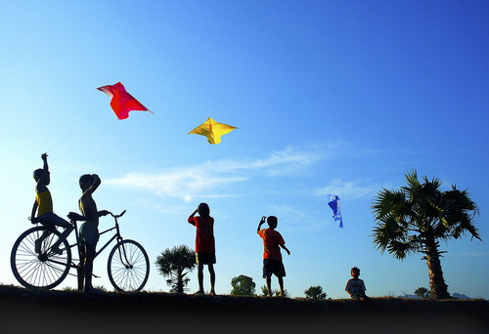
Câu 3: Ngày của mùa hè có gì đặc biệt?
Ngày của mùa hè “dài bất tận”, trôi qua rất lâu.

Slide 7


Câu 4: Vì sao bạn nhỏ thấy “mùa hè thật sung sướng”?
Bạn nhỏ thấy “mùa hè thật sung sướng” vì mùa hè có nắng, có kem, có cả những cơn gió. Ngoài ra, ngày hè rất dài, bạn nhỏ có thể thoải mái vui chơi.

Slide 8
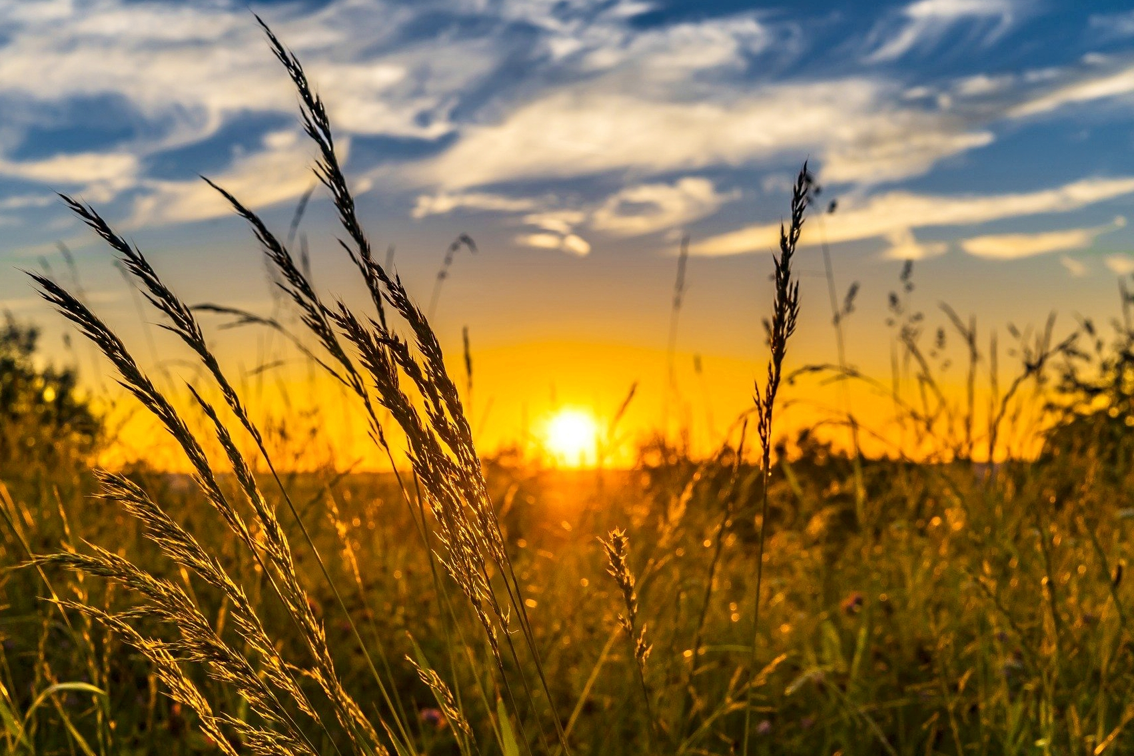
Câu 5: Theo em, hình ảnh “ngày dài lấp lánh” chỉ điều gì?
Chọn câu trả lời hoặc nêu ý kiến khác của em
a. Ngày có nhiều nắng
b. Ngày có nhiều niềm vui
c. Ngày mặt trời dậy sớm và đi ngủ muộn

Slide 9

Thứ Bảy ngày 24 tháng 09 năm 2022
Tiếng Việt
BÀI 7: MÙA HÈ LẤP LÁNH
Luyện đọc:
Tìm hiểu bài:
Từ
dậy sớm
đủng đỉnh
sung sướng
lấp lánh
Nội dung: Bài thơ thể hiện vẻ đẹp của mùa hè với ông mặt trời thức dậy sớm hơn, ánh nắng dường như chan chứa hơn,cỏ cây tươi thắm hơn, bài thơ cũng thể hiện sự hồn nhiên, vui sướng của bạn nhỏ khi mùa hè đến.
Câu
Sớm nay em thức dậy
Trời sáng tự bao giờ
Mùa hè kì lạ chưa
Mặt trời ưa dậy sớm.

Slide 10
Luyện đọc lại

Slide 11
Mùa hè lấp lánh
Sớm nay em thức dậy
Trời sáng tự bao giờ
Mùa hè kì lạ chưa
Mặt trời ưa dậy sớm.
kì lạ
ưa dậy sớm
Nắng cho cây chóng lớn
Cho hoa lá thêm màu
Cho mình chơi thật lâu
Ngày hè dài bất tận.
chóng lớn
thật lâu
bất tận
(Nguyễn Quỳnh Mai)

Slide 12
Nói-nghe

Slide 13
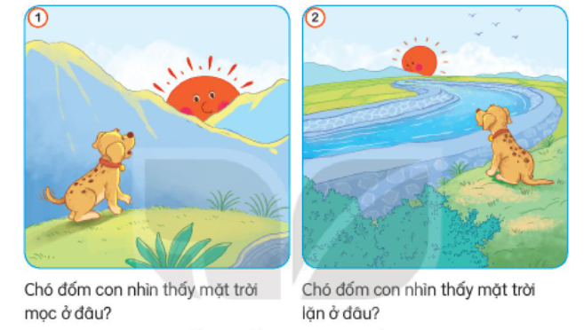
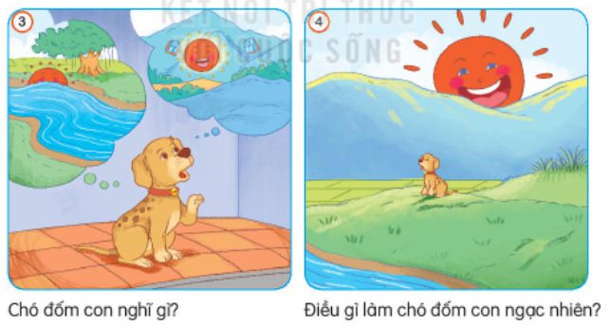
1. Nghe kể chuyện.
Chó đốm con và mặt trời
(Theo 108 truyện đồng thoại nhỏ, sáng tạo lớn)

Slide 14
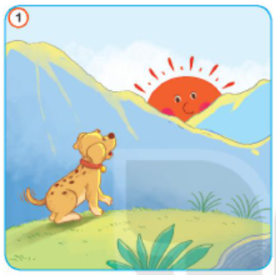
Chó đốm con nhìn thấy mặt trời mọc ở đâu?
Mặt trời mọc từ chân núi
phía đông.

Slide 15
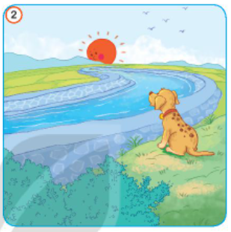
Chó đốm con nhìn thấy mặt trời lặn ở đâu?
Mặt trời lặn xuống dòng sông phía tây.

Slide 16
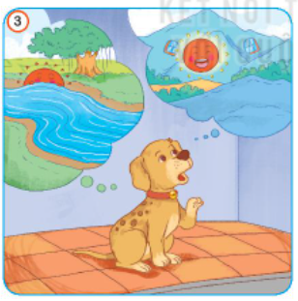
Chó đốm con nghĩ gì?
Chó đốm nghĩ rằng mặt trời có 2 cái nhà, một cái ở chân núi phía đông và một cái ở dòng song phía tây. Ngày mai, mặt trời sẽ mọc từ dòng sông phía tây.
Thảo luận nhóm

Slide 17

Điều gì làm chó đốm con ngạc nhiên?
Mặt trời vẫn cứ mọc đằng đông trong khi chó đốm đang chờ mặt trời ở đằng tây.
Thảo luận nhóm

Slide 18
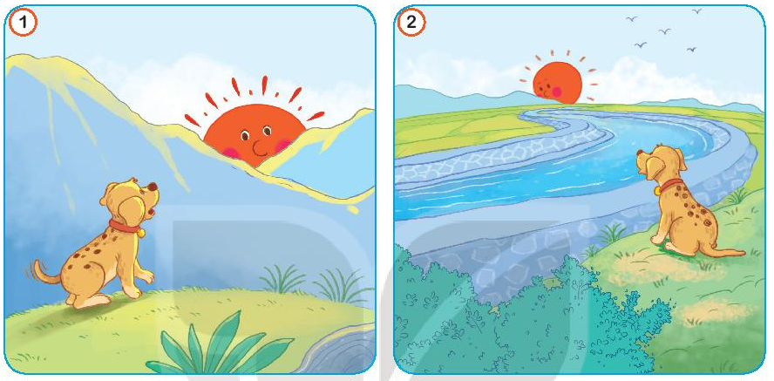
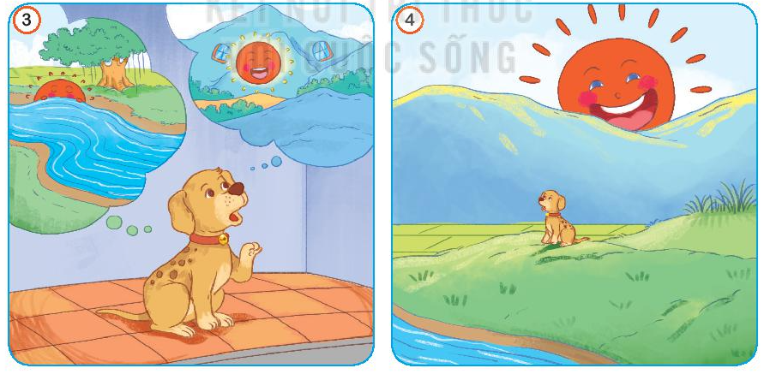
2. Kể lại toàn bộ câu chuyện.
Chó đốm con và mặt trời
Kể toàn bộ câu chuyện
Kể nối tiếp

Slide 19
Thứ Bảy ngày 24 tháng 09 năm 2022
Tiếng Việt
BÀI 7: MÙA HÈ LẤP LÁNH
Luyện đọc:
Tìm hiểu bài:
Từ
dậy sớm
đủng đỉnh
sung sướng
lấp lánh
Nội dung: Bài thơ thể hiện vẻ đẹp của mùa hè với ông mặt trời thức dậy sớm hơn, ánh nắng dường như chan chứa hơn,cỏ cây tươi thắm hơn, bài thơ cũng thể hiện sự hồn nhiên, vui sướng của bạn nhỏ khi mùa hè đến.
Câu
Sớm nay em thức dậy
Trời sáng tự bao giờ
Mùa hè kì lạ chưa
Mặt trời ưa dậy sớm.

Slide 20
Vận dụng

Slide 21



Kể chuyện Chó đốm con và mặt trời cho người thân nghe.
Hỏi thêm người thân về hiện tượng mặt trời mọc và lặn.

Slide 22

Hẹn gặp lại các em!

